Slide 1

INFINITY
DOORS
AT
FREDDYS
PLAY
INSTRUCCIONES
Estudiantes: Michael stive mejia, juan m. loaiza 6-2
IE GABO

Slide 2
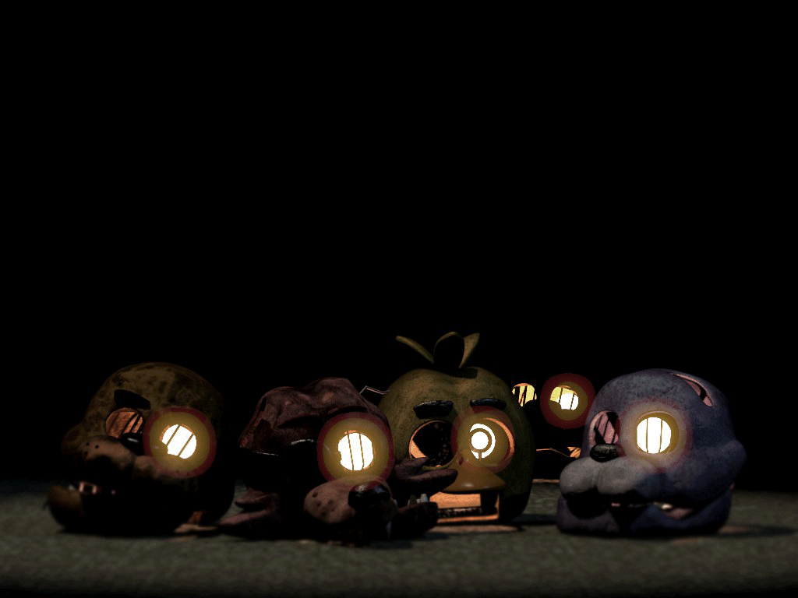
VOLVER
INSTRUCCIONES
ESCAPA DE LA PIZZERIA DE FREDDY, ESCAPANDO POR LAS DIFERENTES PUERTAS, EVITANDO LOS ANIMATRONICOS

Slide 3
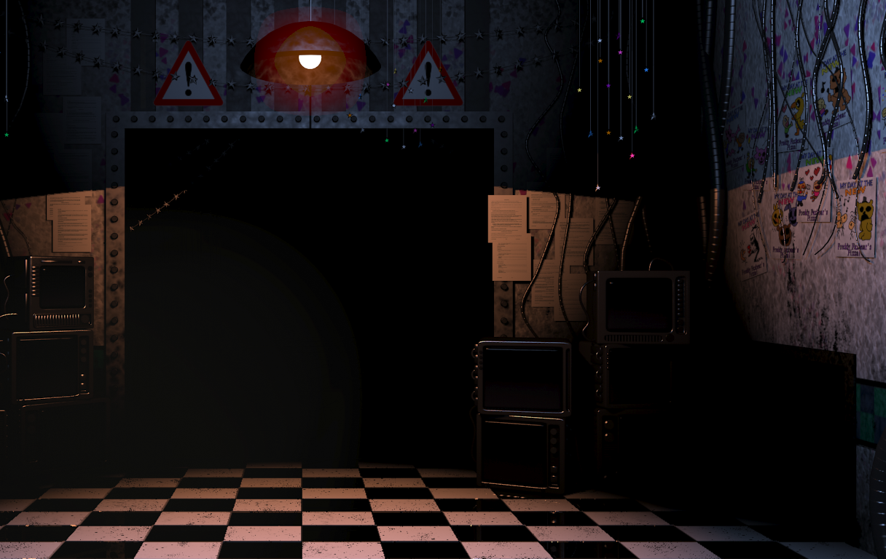
LOS ANIMATRONICOS YA VIENEN POR TI!, A DONDE VAS? POR EL CENTRO O LA VENTILACION

Slide 4

GAME OVER!!! FOXY TE ATRAPO
>INTENTAR DENUEVO<
>INTENTAR DENUEVO<

Slide 5
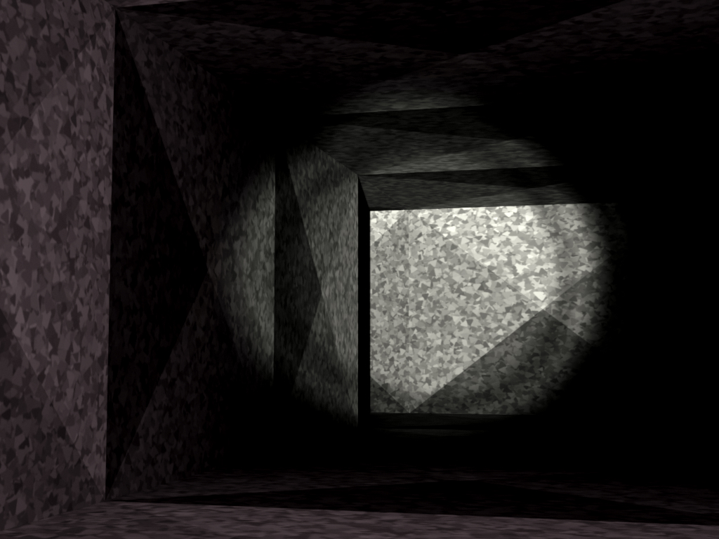
ESCAPASTE POR LA VENTILACION,POR DONDE MAS VAS IZQUIERDA O DERECHA?

Slide 6
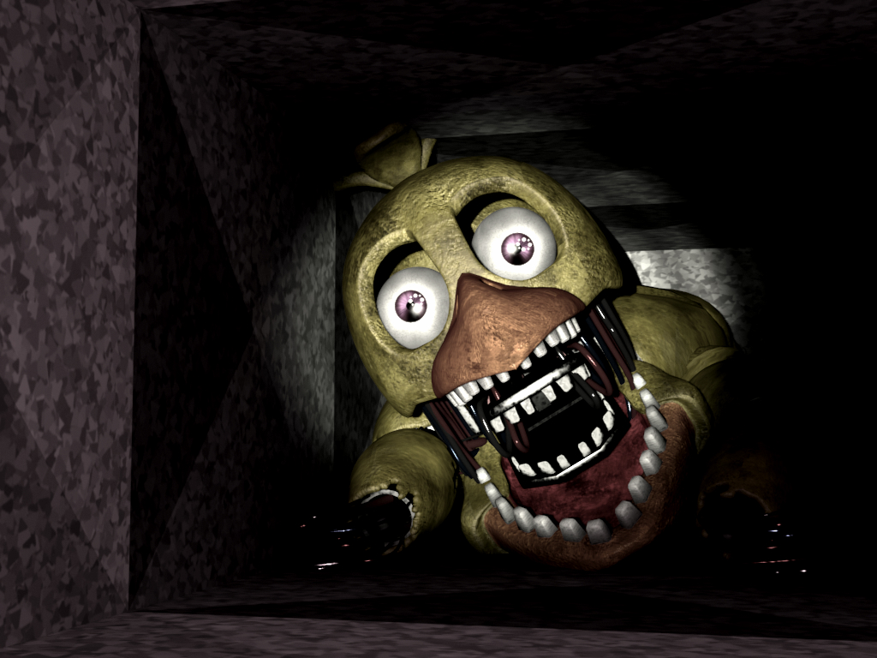
WITHERED CHICA TE ATRAPO…
GAME OVER
>INTENTAR DENUEVO<

Slide 7
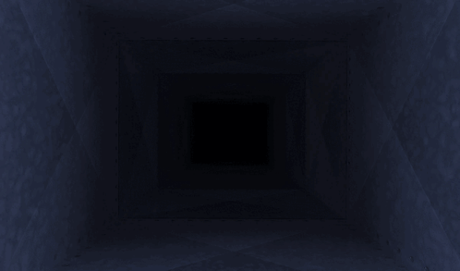
LA DERECHA FUE LA OPCION CORRECTA..
PARECE UN LARGO CAMINO…

Slide 8

ESTAMOS EN EL ESCENARIO DE BALLORA..
NO HAGAS RUIDO O MORIRAS

Slide 9

QUE ESTA PASANDO?.. VAMONOS A LA OFICINA DE AL LADO..

Slide 11
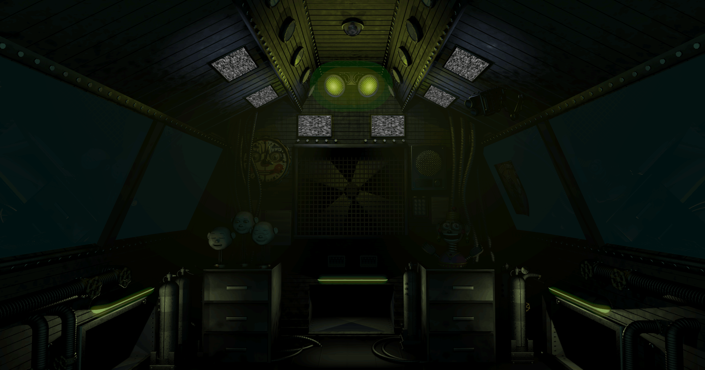
EN QUE MOMENTO ACABAMOS AQUÍ?..
POR DONDE DEBO IRME… IZQUIERDA,DERECHA O CENTRO

Slide 12
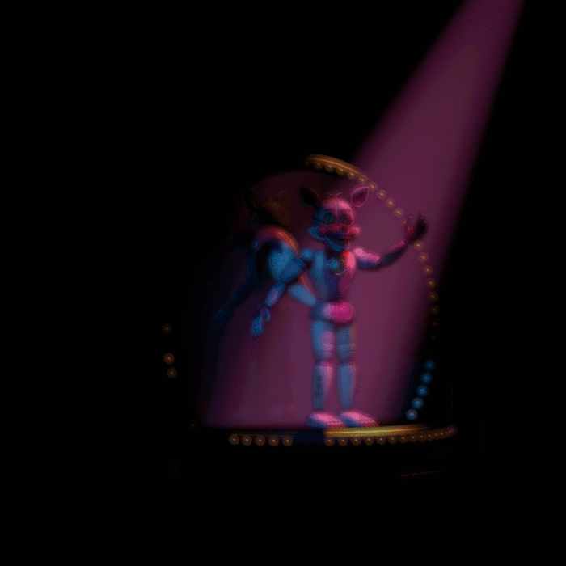
AY NO.. DIOS MIO DEBO IRME…

Slide 13
QUE!!? LA PUERTA ESTA CERRADA…?!

Slide 14
AY NO…

Slide 15
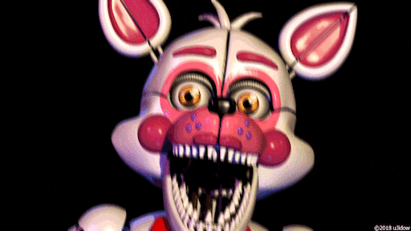
GAME OVER!!!!
>INTENTAR DENUEVO<

Slide 16
POR QUE DIABLOS VOLVI AQUÍ?....

Slide 17
MEJOR VOY A DEVOLVERME…

Slide 18
CERRADO?

Slide 19
….

Slide 20
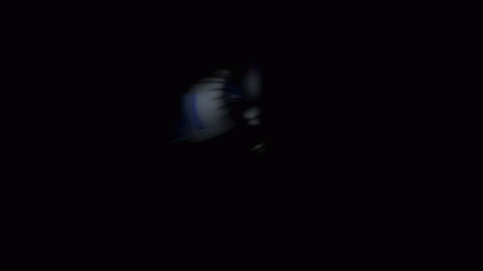
GAME OVER!!!!
>INTENTAR DENUEVO<

Slide 21
NO SE A DONDE IRA ESTA VENTILACION..

Slide 22
ESTOY SINTIENDO UN BREVE TEMBLOR…

Slide 23
…

Slide 24
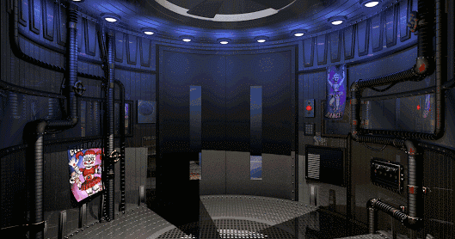
OJALA ESTE ELEVADOR ME LLEVE
AFUERA DE AQUÍ….

Slide 25
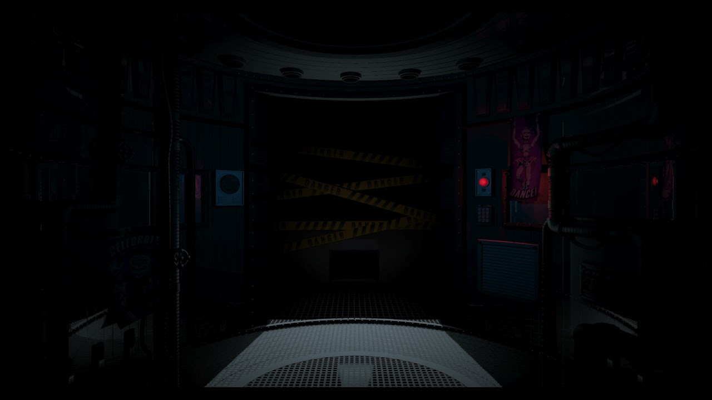
….

Slide 26
SE FUE LA LUZ…

Slide 27
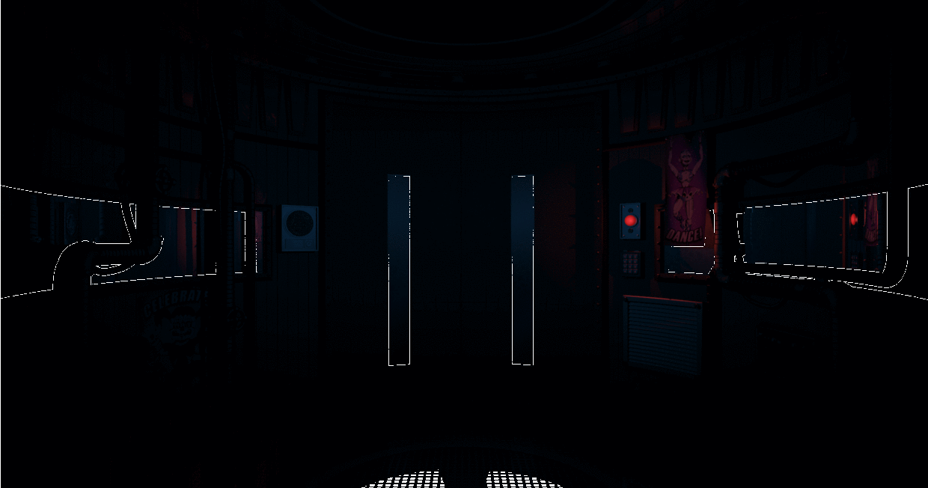
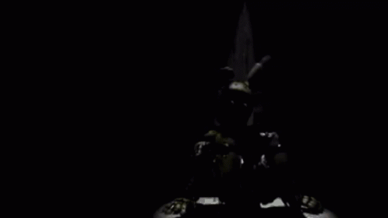

Slide 30
FIN… GRACIAS POR JUGAR PROFE ☺
SALIR

